Slide 1

Välkomna till RSS nätverksmöte
12 december

Slide 2
Dagordning
09.00 Välkomna
09.10 Information om överenskommelser och ansökningar 2024
10.10 Yrkesresan
10.30 Paus
10.40 Ny socialtjänstlag – SKRs stöd och samverkan med RSS
11.10 Kompetensförsörjningskrisen – förslag på gemensamt arbete
11.40 Kommunernas roll i arbetsmarknadspolitiken
11.45 sammanfattning
12.00 Avslut

Slide 3
Föregående möte
Kompetensförsörjning
Strategi för hälsa
Sektionen för psykiatri och folkhälsa
Jämställdhetsintegrering i RSS
Yrkesresan och privata utförare

Slide 4
Information om överenskommelser och ansökningar 2024

Slide 5

RSS-nätverket
12 december 2023
SKR Kompetenscenter Välfärdsteknik
Eva Sahlén

Slide 6



ÖVERENSKOMMELSE OM ÄLDREOMSORG 2020-2022
Kommunernas
äldreomsorg
168,7 mkr
Modell-
kommuner
15 mkr
Sveriges kommuner och regioner (SKR)
16,3 mkr
Stimulans-
medel
200 mkr/år
Teknik, kvalitet och effektivitet med den äldre i fokus mellan SKR och regeringen 2020–2022

Slide 7

KOMPETENSCENTER VÄLFÄRDSTEKNIK
Inspirera, stödja och dela kunskap
Stödja kommunerna genom att samla, skapa och sprida fördjupad kunskap och kompetens inom områden som rör verksamhetsutvecklingen av den kommunala vården och omsorgen genom digitalisering
Utveckla kunskap, metoder och stöd som underlättar spridning av effektiva arbetssätt och tjänster.
Hittar oss på: www.skr.se/valfardsteknik
Kontakt: info@skr.se eller vft@skr.se
Samla
Skapa
Sprida
Notes:
Stödfunktionen på SKR och de tio modellkommunerna utgör tillsammans kompetenscenter välfärdsteknik. Uppdraget är att stödja alla kommuner att verksamhetsutveckla äldreomsorgen med välfärdsteknik.
Kompetenscenter ska samla kunskaper, erfarenheter och kompetenser av att införa välfärdsteknik I den kommunala vården och omsorgen, ibland kommer kompetenscenttet att behöva skapa vägledningar mm när de saknas. Därefter ska kunskaperna och erfarenheterna spridas till alla kommuner. Vi har därför formulerat deviset SAMLA – SKAPA – SPRIDA som vårt huvuduppdrag.

Slide 8

Fortsatt ekonomiskt stöd till SKR 2023 - Vårt erbjudande till kommuner
Coachning/stöd med planering, inköp, förändringsarbete, nyttoberäkning, uppföljning och införande av välfärdsteknik.
Förankrat med förvaltningsledningen
Utgår från kommunens behov
Hittills gett stöd till närmare 50 kommuner
Fokus på
Ledningsstöd/Förändringsarbete
Försörjningsstrategi: kartlägga, analysera och prioritera
Förenklade nyttokalkyler
Specifika lösningar
Vad krävs för ett lyckat införande?

Slide 9
Hur ser det ut med införandet av välfärdsteknik?
Källa: E-hälsa och välfärdsteknik – Uppföljning av den digitala utvecklingen i socialtjänst och kommunal hälso- och sjukvård 2023. Socialstyrelsen

Slide 10
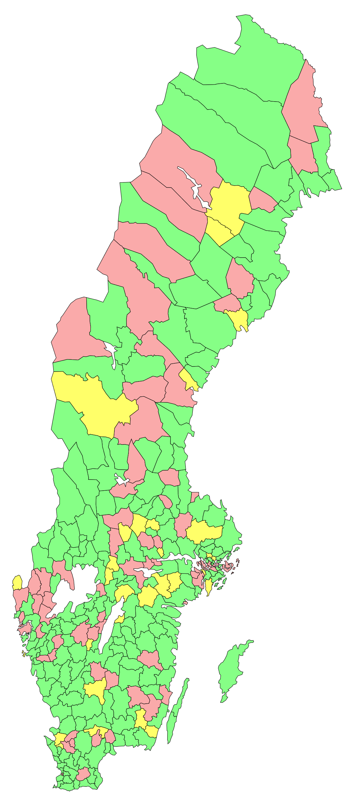
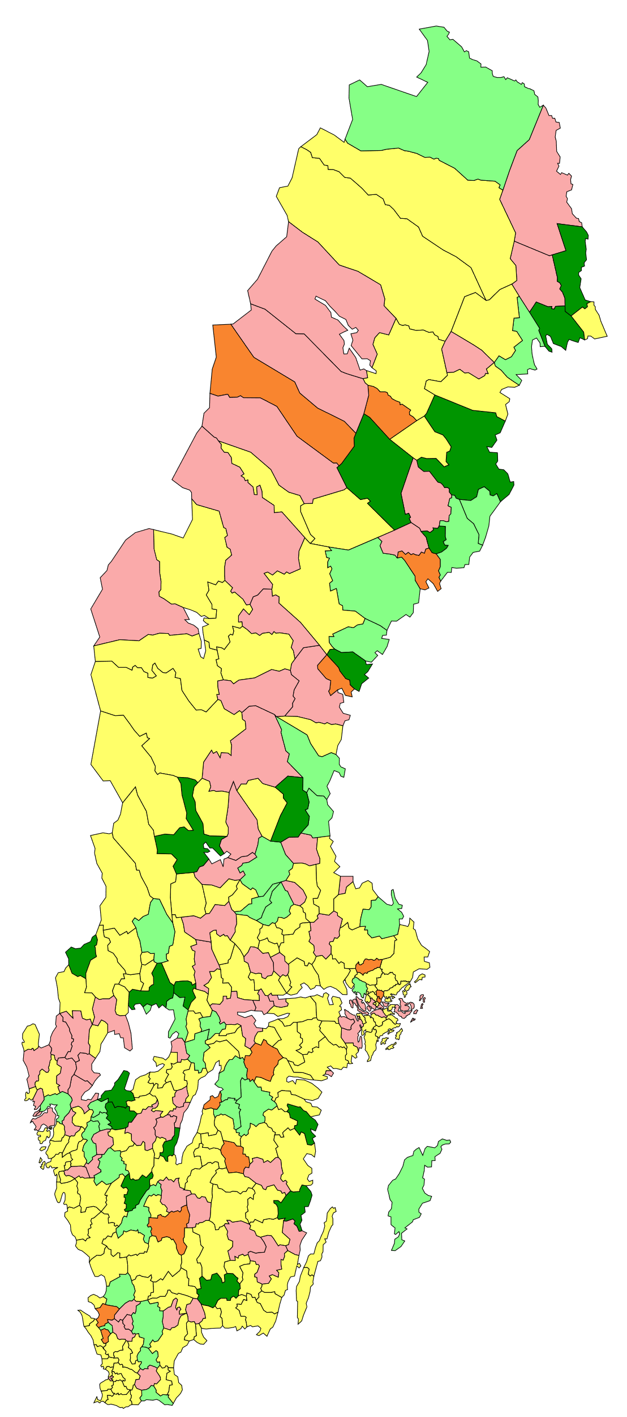
Digital tillsyn natt
Införande enligt
kommunen
Andel av invånare över 80 år
som använder
Andel av invånare över 80 år | Bedömd införandegrad baserad på användande | Antal kom-muner | Andel kom-muner
1,50- | Fullskalig användning | 18 | 6%
1,00-1,49 | På väg mot fullskalig användning | 33 | 11%
0,01-0,99 | Få användare | 161 | 56%
0 | Erbjuder men 0 användare | 13 | 4%
0 | Förekommer inte | 65 | 22%
Ej svar | Ej svar | 0 | 0%
Uppgiven införandegrad | Antal kommuner | Andel kommuner
Införd | 195 | 67%
Pilot- eller testverksamhet | 30 | 10%
Förekommer inte | 65 | 22%
Ej svar | 0 | 0%
Färgerna återges i kartan
Färgerna återges i kartan

Slide 11
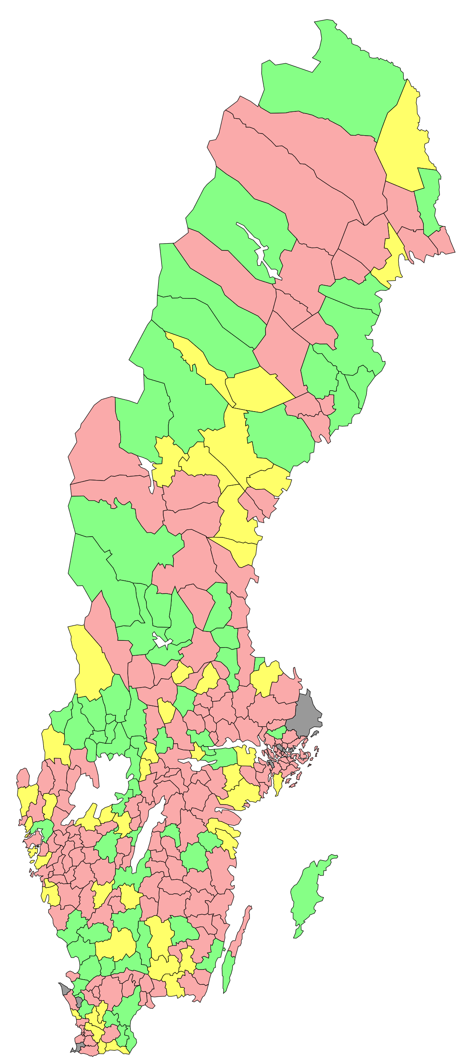
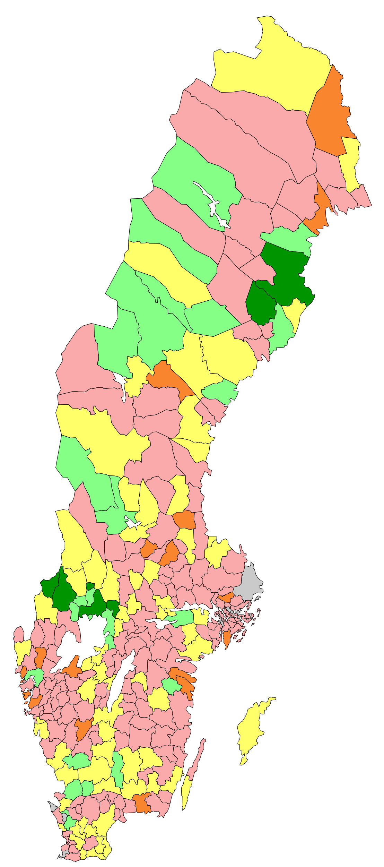
Läkemedelsautomat
Införande enligt
kommunen
Andel av invånare över 80 år
som använder
Andel av invånare över 80 år | Bedömd införandegrad baserad på användande | Antal kom-muner | Andel kom-muner
2,00- | Fullskalig användning | 7 | 2%
1,00-1,99 | På väg mot fullskalig användning | 26 | 9%
0,01-0,99 | Få användare | 68 | 23%
0 | Erbjuder men 0 användare | 17 | 6%
0 | Förekommer inte | 164 | 57%
Ej svar | Ej svar | 8 | 3%
Uppgiven införandegrad | Antal kommuner | Andel kommuner
Införd | 70 | 24%
Pilot- eller testverksamhet | 48 | 17%
Förekommer inte | 164 | 57%
Ej svar | 8 | 3%
Färgerna återges i kartan
Färgerna återges i kartan

Slide 12
Försörjningsstrategi, nyttor, förändringsledning och ledarskap

Slide 13




Vad krävs för att lyckas införa välfärdsteknik?
Förbereda | Planera | Upphandla | Implementera | Förvaltning

Slide 14
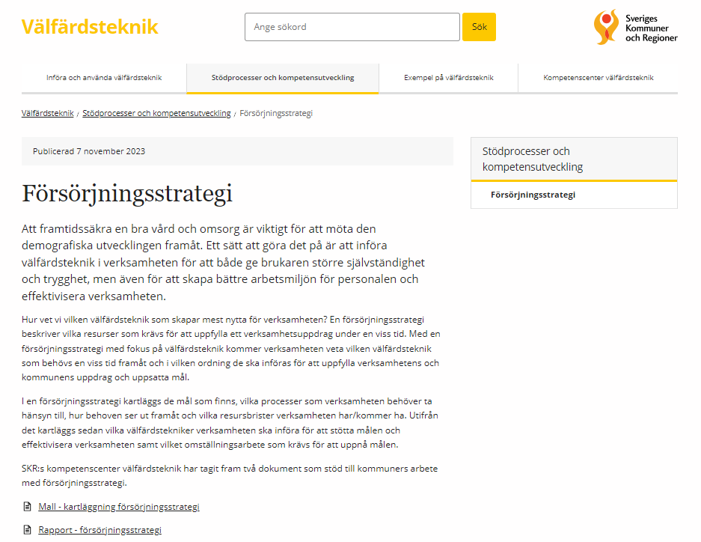
Notes:
Lena

Slide 15
Vad krävs för att lyckas införa välfärdsteknik?
Förbereda | Planera | Upphandla | Implementera | Förvaltning

Slide 16









Nyttorealisering
Lägg grunden
1. Formulera alternativen
Gör en nytto-analys
2. Hitta effekterna
3. Rita en effektkedja
4. Sortera
5. Beskriv
Gör en nytto-kalkyl
6. Formulera frågor
7. Samla data
8. Räkna
9. Dokumentera och presentera
Notes:
Li
Berätta hur vi jobbar med nyttokalkylen

Slide 17
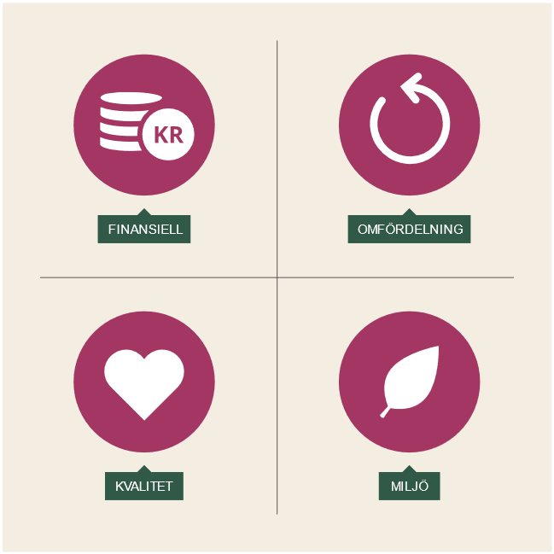
Nyttokalkyl
Nytta värderad i pengar
En nyttokalkyl:
Beskriver alla nyttor och kostnader som förväntas av en förändring
Värderar nyttor och kostnader i pengar där det är möjligt
Nytta ej värderad i pengar
Notes:
Syfte med en nyttokalkyl kan vara att
*Specificera - vilka är nyttorna och kostnaderna med införande av vft, och hur stora är dessa?
*Bättre kommunikation om fördelar och nackdelar med införande av vft
*Öka möjligheterna för ett lyckat införande av vft
*Planera införande av vft - besluta, planera, fördela ansvar
*Realisera - genomför förändringen
*Följa upp - lyckas vi realisera nyttorna?

Slide 18
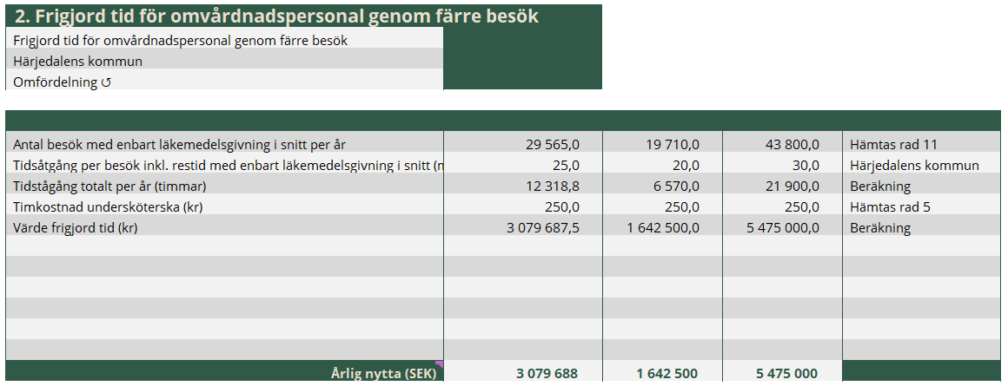
Förenklad nyttokalkyl på Ineras webb
2. Nyttokalkyl
Rapport
Nyttokalkyl för användning av läkemedelsautomat i Härjedalens kommun
1. Effektkedja
Notes:
Rapporten
Bakgrund
Syfte
Metod
Alternativ som jämförs
Nyttoanalysen
Effektkedjan
Nyttor (dvs vilka konkreta nyttor kan vi se både finansiella, omställning, kvalitet och miljö)
Kostnader
Risker och hinder
Nyttokalkylen (beräkningar på nyttor och kostnader

Slide 19
Vad krävs för att lyckas införa välfärdsteknik?
Förbereda | Planera | Upphandla | Implementera | Förvaltning

Slide 20

Förändringsledning – sex delar

Slide 21
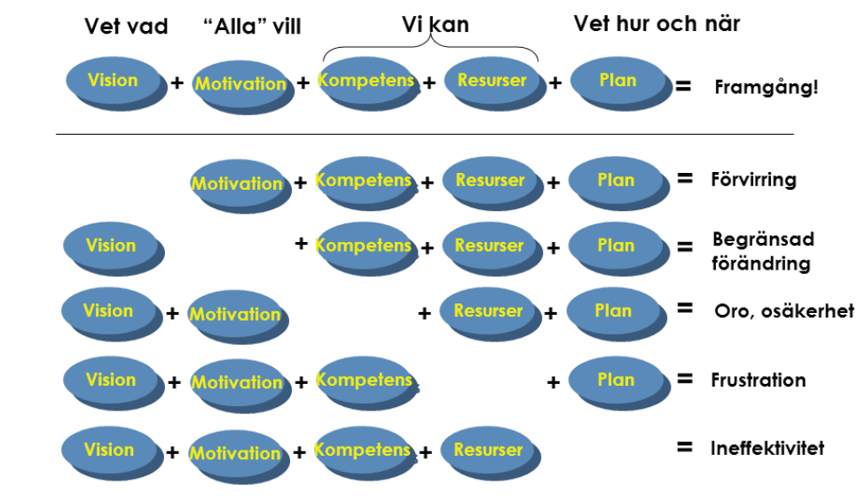
FEM KOMPONENTER I FÖRÄNDRINGSLEDNING

Slide 22





Vad krävs för att lyckas införa välfärdsteknik?
Förbereda | Planera | Upphandla | Implementera | Förvaltning

Slide 23





Digitalt först
Prioritera
Volym
Samverka
Kommunikation
Vision - Nå ”in” med målet i organisationen
Motivation – Led förändringen genom att möta individen
Kompetens – Handlar om så mycket mer än bara kompetens om den specifika tekniken
Resurser – Alla roller är viktiga, använd dem på bästa sätt

Slide 24
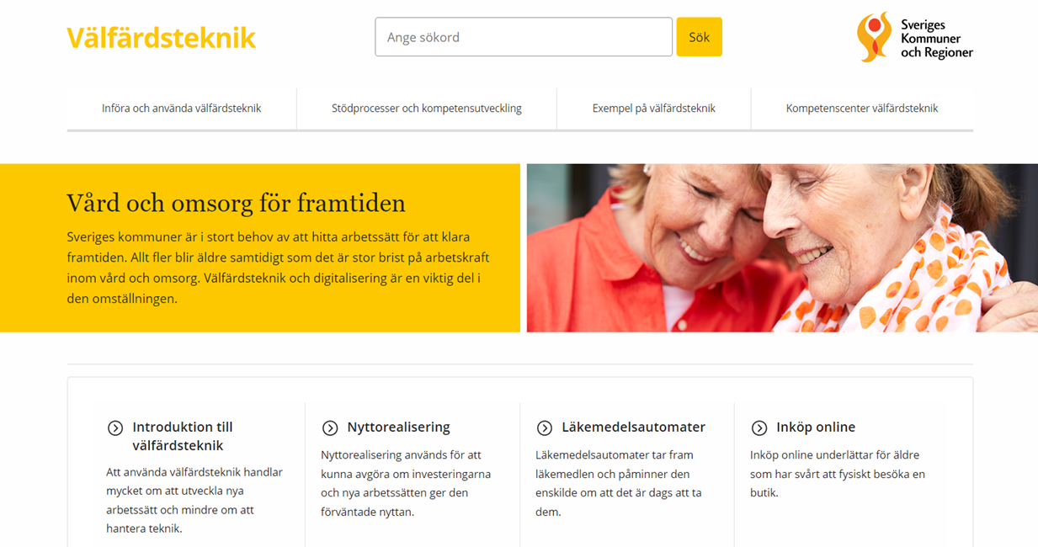
Separat webb - skr.se/valfardsteknik

Slide 25

Vad händer 2024?
SKR beräknas få ersättning för att behålla den nationella stödfunktionen- ”Kompetenscenter välfärdsteknik” under 2024 – ny ansökan skickas in
Fortsatt kontakt och stöd via ”helpdesk” vft@skr.se eller info@skr.se
Fortsatt coachning och stöd till kommuner och RSS funktioner
Webbseminarier mm

Slide 26
Överenskommelser som förhandlas inför 2024
Förändringar inför 2024? – Insatser inom området psykisk hälsa och suicidprevention
Nära vård
Tillgänglighet
Cancer
Kvinnors hälsa
Psykisk hälsa
Läkemedelsförmån
Försörjningsberedskap läkemedel m.m.

Slide 27
Insatser inom området psykisk hälsa och suicidprevention 2023 – Överenskommelse mellan staten och SKR | Kronor
Till regionerna: | Kronor
För fortsatt utvecklingsarbete utifrån handlingsplaner och utveckling av mobila lösningar eller liknande. Fördelas efter befolkning. | 217 000 000
För insatser till barn och unga inklusive barn- och ungdomspsykiatrin. Fördelas efter andelen barn och unga 0–25 år. | 377 000 000
För kunskapsbaserad och säker hälso- och sjukvård. Medlen fördelas efter befolkningsmängd. | 100 000 000
För att stärka den psykiatriska traumavården. Medlen fördelas efter befolkningsmängd. | 50 000 000
Totalt till regionerna: | 744 000 000
Till kommunerna:
För fortsatt utvecklingsarbete utifrån handlingsplaner och utveckling av mobila lösningar eller liknande. Fördelas efter befolkning. | 197 000 000
För kunskapsbaserad och säker hälso- och sjukvård och socialtjänst. Medlen fördelas efter befolkningsmängd. | 100 000 000
Totalt till kommunerna: | 297 000 000
Länen (kommunerna och/eller regionerna):
För att stärka samverkan för personer som har behov av insatser från flera huvudmän. 5 miljoner/län, resten efter befolkningsmängd. | 200 000 000
För att stärka brukarmedverkan. 2 miljoner var till storstadsregionerna, övriga 1 miljon/län | 24 000 000
För att stärka det suicidpreventiva arbetet på lokal och regional nivå. Medlen fördelas efter befolkningsmängd. | 200 000 000
Till ungdomsmottagningarna för arbete med att främja psykisk hälsa. Medlen fördelas efter andelen barn och unga 0–25 år. | 150 000 000
Totalt till länen: | 574 000 000
Utvecklingsmedel till SKR för samordning och stöd:
För att samordna huvudmännens utvecklingsarbete och utveckla initiativ och lösningar som kan användas som stöd till lokalt och regionalt förbättringsarbete. | 25 500 000
Totalt hela överenskommelsen: | 1 640 500 000
Notes:
Summa regionerna 1 034 Mkr

Slide 28

Överenskommelsens målsättning
Öka tillgängligheten till vård och stöd av god kvalitet och att främja psykisk hälsa och förebygga och motverka psykisk ohälsa och suicid för personer i alla åldrar.
De insatser som vidtas med stöd av överenskommelsen ska bidra till ökad jämlikhet i hälsa, jämställdhet mellan kvinnor och män och att stärka barnrättsperspektivet i enlighet med barnkonventionen.

Slide 29
Förändringar inför 2024 – Psykisk hälsa
Inga större förändringar av texterna jämfört med innevarande år
De riktade medlen till traumavård är kvar
De riktade medlen till ungdomsmottagningar har gått in i delen om barn och unga
Medel för arbete med handlingsplaner tas bort
Istället utökning av medel till länsgemensamma insatser

Slide 30
Insatser inom området psykisk hälsa och suicidprevention 2024 – Förslag på fördelning av medel | Kronor
Till regionerna: | Kronor
Främja psykisk hälsa och förebygga psykisk ohälsa och suicid bland barn och unga. Fördelas efter andelen barn och unga 0–25 år. | 553 000 000
För kunskapsbaserad och säker hälso- och sjukvård. Medlen fördelas efter befolkningsmängd. | 100 000 000
För att stärka den psykiatriska traumavården. Medlen fördelas efter befolkningsmängd. | 50 000 000
Totalt till regionerna: | 703 000 000
Till kommunerna:
För kunskapsbaserad och säker hälso- och sjukvård och socialtjänst. Medlen fördelas efter befolkningsmängd. | 100 000 000
Totalt till kommunerna: | 100 000 000
Länen (kommunerna och/eller regionerna):
Stärka det gemensamma arbetet för att främja psykisk hälsa och förebygga psykisk ohälsa och suicid bland barn och unga samt insatser för att skapa en mer sammanhållen vård och omsorg. | 250 000 000
En mer sammanhållen, behovsanpassad och personcentrerad vård och omsorg för personer med samsjuklighet eller omfattande behov. 5 miljoner per län och resten fördelat efter befolkningsmängd. | 250 000 000
En systematisk patient-, brukar- och anhörigmedverkan i vården och omsorgen. Medlen fördelas med 1 miljon per län, förutom de tre storstadslänen som tilldelas 2 miljoner vardera. | 24 000 000
Stärkt och utvecklat suicidpreventivt arbete. Medlen fördelas efter befolkningsmängd. | 200 000 000
Totalt till länen: | 724 000 000
Utvecklingsmedel till SKR för samordning och stöd:
Utvecklingsarbete och samordning av stöd till kommuner och regioner. | 33 000 000
Totalt hela överenskommelsen: | 1 560 000 000
Notes:
Summa regionerna 1 034 Mkr

Slide 31
ÖK Nära vård förhandling i slutfas
Informationstillfälle
22 december
kl 8 – 8.45
Mejla mej, för Zoom-länk
Budgetpropp:
3 miljarder kronor årligen i syfte att stödja utvecklingen mot en nära och tillgänglig vård med fokus på primärvården.
43 miljoner kronor under 2024 för en förstärkt satsning på en utbyggd primärvård
300 miljoner kronor för primärvård på landsbygder
Professionssatsningen, så som den har bedrivits under 2016–2023, avslutas och fortsätter i och med detta i en ny form.
Beslut SKRs styrelse 15 december, Regeringen några dagar senare

Slide 32
Yrkesresan

Slide 33

Tillsammans har vi kunskap,
kraft och kompetens att utveckla socialtjänsten
RSS-nätverket 2023-12-12

Slide 34
Agenda
Lägesrapport från delprojekten
Enkät
Privata utförare
Jämställdhetsintegrering
Kommunikationsaktiviteter

Slide 35
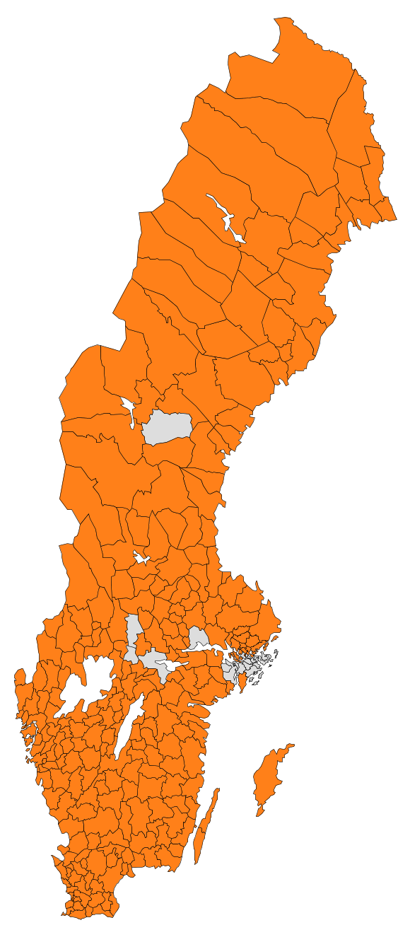
Yrkesresan
274 anslutna kommuner
Notes:
UF
Ej anslutna: Bräcke Västerås Karlskoga Örebro Hällefors Solna Nacka Södertälje Stockholm Nykvarn Tyresö Haninge Salem Botkyrka Huddinge Värmdö

Slide 36
Arbete pågår
Yrkesresan Barn och unga
4 400 konton
5 av 6 kurser i Ny lanserade
Förvaltning av innehåll
Van lansering våren 2024
Yrkesresan Funktionshinder utförare
Introduktionskursen ”smyglansering” 15 november – helt klar i februari
Produktion chefsinnehåll
Yrkesresan Äldre
Gunilla Starräng projektledare
Arbete påbörjas våren 2024
Upplägg liknar YR Funk utförare
Yrkesresan Missbruk och beroende
Camilla Waern Nyström projektledare
Arbetet påbörjas i december
Upplägg liknar YR Barn och unga

Slide 37
Yrkesresan
Funktionshinder Myndighetsutövning
Nationella styrgruppen har beslutat att Kommunförbundet i Västernorrland blir ansvarig RSS för produktion och förvaltning
Produktion start 2025
Lansering 2026

Slide 38
Yrkesresan Barn och unga 2024
Ny:
Att arbeta med familjehem
Januari 2024
Van:
Aktualisera Sen vår 2024
Van:
Handläggning med barnet i centrum 2.0
Tidig höst 2024
Arbetsledare/chef:
BBIC för arbetsledare
höst 2024
Van:
Placerade barn och unga höst 2024
Samtal med barn och Ett hem att växa i blir kurser i Van
VAN öppnar

Slide 39
Yrkesresan Funktionshinder 2024
BAS:
Introduktionskurs helt klar
Februari 2024
BAS:
Funktions-nedsättningar och vanliga konsekvenser
December 2024
BAS:
Lagar och regler som styr arbetet
Maj 2024
Arbetsledare och chef, kurs ett Att leda det brukarnära arbetet
Sen höst 2024
Webbutbildning om stöd till personer med intellektuell funktionsnedsättning blir del av kurs i Bas och del i kurs till chef

Slide 40
Enkät
  Syfte:
  Följa upp hur RSS:erna uppfattar förutsättningarna att fullfölja uppdraget för det regionala genomförandet av Yrkesresan samt stödet från SKR
Svarstid: 15 december – 15 januari
Skickas till RSS funktionsbrevlåda
Underlag för förbättringsarbete
Resultat redovisas vid RSS-nätverkets nästa möte och i verksamhetsrapporten
Regionala projektledare/admin får enkät från GR och KFVN

Slide 41
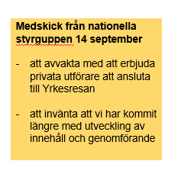
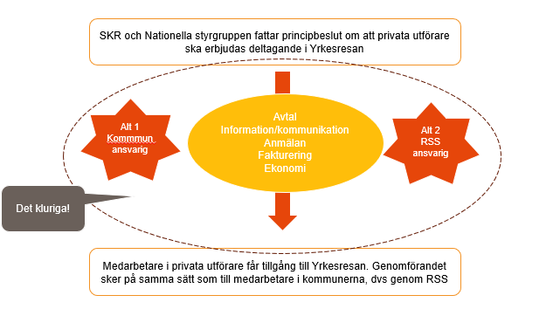
Privata utförare

Slide 42
Privata utförare – nästa steg
Vi jobbar vidare med kommunalternativet
Genomför en pilot med några intresserade kommuner
Stämma av med jurist
Om kommunalternativet är en framkomlig väg tas stöd fram
  förslag på avtalstext om att erbjuda Yrkesresan till privata utförare
  förslag till ekonomisk modell

Slide 43
Jämställdhetsintegrering
Granska formuleringar i projektdokument
Granska bilder och fallbeskrivningar
Stämma av kursmål
Stöd till projektledarna
  Göra en sammanställning av kunskapsunderlag
  Lathund
Yrkesresan ska bidra till en kunskapsbaserad, jämställd och jämlik socialtjänst
Notes:
Maria Högkvist, Love Nordenmark, Goldina Smirthwaite

Slide 44

Kommunikationsaktiviteter
Uppdaterad startsida
Filmer
Linked in
Julhälsning
Alle man på däck, februari
Funktionshinder i tiden, april

Slide 45

Notes:
Ulrika

Slide 46
Paus

Slide 47
Ny socialtjänstlag – SKRs stöd och samverkan med RSS

Slide 48
Info om överenskommelse 2024
SKR – stöd till omställning

Slide 49
Regeringens satsning 2024-2028

Slide 50

SKR:s uppdrag: Stöd och samordning under omställning och implementering av ny socialtjänstlag

Slide 51
Övergripande projektaktiviteter
Område | Aktiviteter
Kommunikation | En samlad kommunikation och webbplats för socialtjänstens omställningen som ska fungera som ett nav. Spridning av lärande exempel i lätt tillgängligt format, framtagande av informationsmaterial, filmer, stöd till egenanordnad utbildning i län/kommuner osv.
Utbildning | Konkretisering av lagstiftningens olika delar efter lagrådsremiss och proposition. Förbereda och inleda breda och riktade utbildningsinsatser under 2024. Lagens delar och intention, utveckling, förändringsledning, socialtjänst och närliggande aktörer
Gapanalys och handlingsplan för en likvärd implementering | Planeras att utföras i tre steg: Stöd till RSS/kommuner i att anordna utbildning och länsdialoger efter lagrådsremiss – stimulera dialog och samarbeten i länen. Stöd till inledande gapanalyser i länen i samarbete med RSS efter propositionen. Stöd till framtagande av handlingsplaner under 2025.
Juridiskt stöd | SKR ger juridiskt stöd i att förstå den nya lagstiftningen genom utbildning och stödmaterial

Slide 52
Övergripande utvecklingsområden under omställningen
Område | Aktiviteter
Kunskapsbaserad socialtjänst | Stöd till lokal systematisk uppföljning på individ- och verksamhetsnivå. Evidensbaserade metoder, kunskapsstöd och implementeringsstöd. Uppföljning av omställningen. Specifikt projekt: NUSO - Nationell Uppföljning av Socialtjänstens Omställning (samarbete med FoU Välfärd Värmland/Karlstads universitet)
Jämställdhet och jämlikhet | En jämställd och jämlik implementering av nya arbetssätt och utveckling av organisation/organisering. Stöd i arbetet med jämställdhetsintegrering. Kunskap och vetenskaplig analys från bl.a. NUSO.
Barnrätt | Stöd till barnkonsekvensanalyser och utveckling. Kunskapsstöd och utbildning utifrån ny lagstiftning. Integrera i samtliga utvecklingsfrågor som berör barn- och unga.
Planering av insatser | Stöd i målgruppsanalys, systematisk uppföljning, stöd för systematiska analyser och planering av insatser
Stöd i att utveckla förutsättningar för omställning till ny socialtjänstlag | Stöd till samverkan/avtalssamverkan, utveckling med stöd av digitalisering, välfärdsteknik, effektiviseringar

Slide 53
Utvecklade arbetssätt, organisation och samverkan
Område | Aktiviteter
Förebyggande och lätt tillgänglig socialtjänst – första linjen | Stöd i konkretisering och utveckling av arbetssätt och organisation/organisering av det förebyggande arbetet och implementeringsstöd. Lärande exempel, kunskapsbaserade arbetssätt, metoder och kunskapsstöd. Samverkan med närliggande aktörer, myndigheter och civilsamhälle. Specifikt projekt: Tidiga insikter för tidiga insatser (samarbete med Samhällsnytta)
Myndighetsutövning och behandling – andra linjen | Tillgänglig myndighetsutövning, samordnade insatser, en organisering som kopplar samman ett utvidgat förebyggande arbete med myndighetsutövning och behandling.
Samhällsplanering | Samordning och stöd till ett kommunnätverk i syfte att ta fram kunskap, nya arbetssätt och metoder för samverkan inom kommunerna.

Slide 54

Kompetenskrisen/välfärdskrisen
Nu mobiliserar vi kraften tillsammans!
Samarbete Socialchefsnätverket, RSS och SKR?
RSS-nätverket
12 december 2023
Ulrika Lifvakt & Helena Henningson

Slide 55

Upplägg för denna punkt
Socialchefsnätverkets arbete med kompetenskrisen
Önskemål om samarbete
Dialog om era tankar och nästa steg

Slide 56

Socialchefsnätverkets arbete
Började september 2022 efter en tuff sommar på många håll
Workshop 1 december 2022: resonemang om kunskap och möjligheter som finns för att möta kompetensutmaningen. Bestämdes att HR-chefer bjuds in till fortsatt arbete.
Våren 2023 - insamlande av läget
WS 1 juni 2023 tillsammans med HR-chefer – fokus på budskap som alla riktat till politiker.
Arbetsgrupp förädlar resultatet
WS 20 oktober 2023 tillsammans med HR-chefer
Notes:
Governo har varit med i processen fram till nu.
Det finns ett framtaget WS material som går att använda för socialtjänsten.
Kan behöva kompletteras utifrån läge i länet/kommunen.

Slide 57

Socialchefsnätverkets tankar om samarbete RSS - idéer
Erbjuda länsgemensamma workshop – tema kompetenskris
Samordna; samma sak samtidigt i länet
Länsgemensamma HR-nätverk
Arbete kring avtalssamverkan (även SKR i det arbetet)
Utbildningar och utbildningsmaterial
Statistikbärare i länet

Slide 58

Stärka samarbeten kring verksamhetsutveckling – tänka tillsammans kring resurser och kompetens
Kunskapsförstärkning, andra arbetssätt, digitaliseringsfokus
Vad kan vi göra med andra verktyg?
Stimulera till utveckling
Omställning till nya SoL
  Beakta kompetenskrisen
  SKR:s arbete – berör alla
Tillsammans - dela lärande och erfarenheter

Slide 59

Dialog om nästa steg
SKR
Hur mobiliserar vi den gemensamma kraften i landet?
Kan varje RSS kollar med ”sina” socialchefer – vilket stöd önskar man och på vilket sätt? ex vis under första kvartalet 2024?
RSS
Socialchefsnätverket
Notes:
Nationellt kompetenscenter för äldre, NKÄ, erbjuder också workshops kring kompetensutmaningen men då endast utifrån äldreomsorgen. Vad ger det länet? Hinner man med?

Slide 60

Summering och nästa steg!

Slide 61
Avslutning och summering
8 FEBRUARI
24 APRIL
16 MAJ
VT
Fysiskt, RSS, Heldag
Digitalt, gemensamt med NSK-S
13-17
Digitalt, RSS
13-17
17 SEPTEMBER
9 OKTOBER
13 NOVEMBER
HT
Fysiskt, RSS, Heldag
Digitalt, gemensamt med NSK-S,
13-17
Digitalt, RSS
13-17

